Slide 1
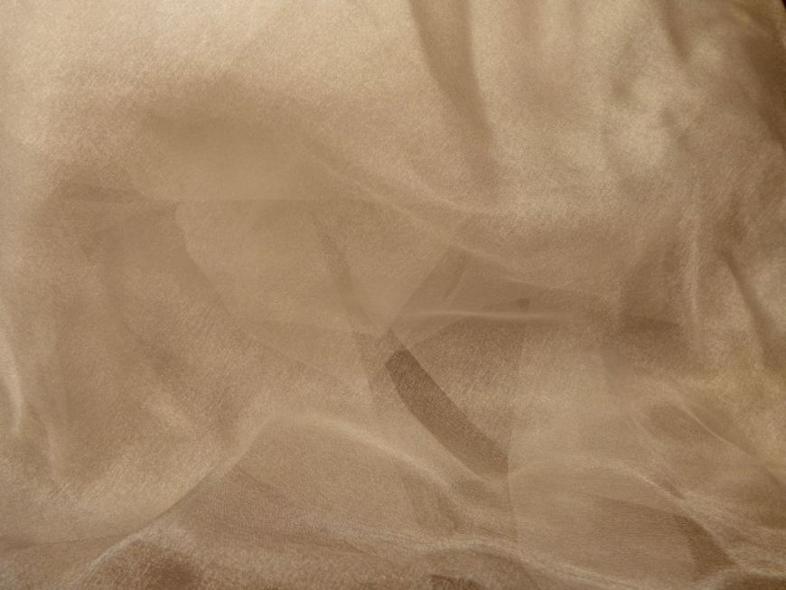
Храбрость-талант, стараниям его не освоишь.
Василь Быков
Истинное мужество обнаруживается во время бедствия.
Вольтер
Отваге нельзя ни научиться, не разучиться. Гёте
Мужественные подвиги достовернее слов.
А.Суворов

Slide 2
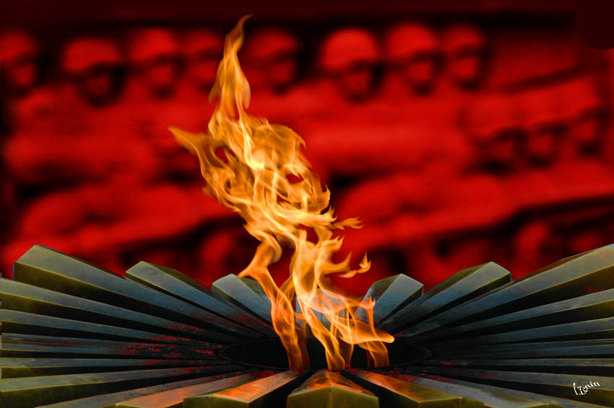
«Тропой войны…»

Slide 3
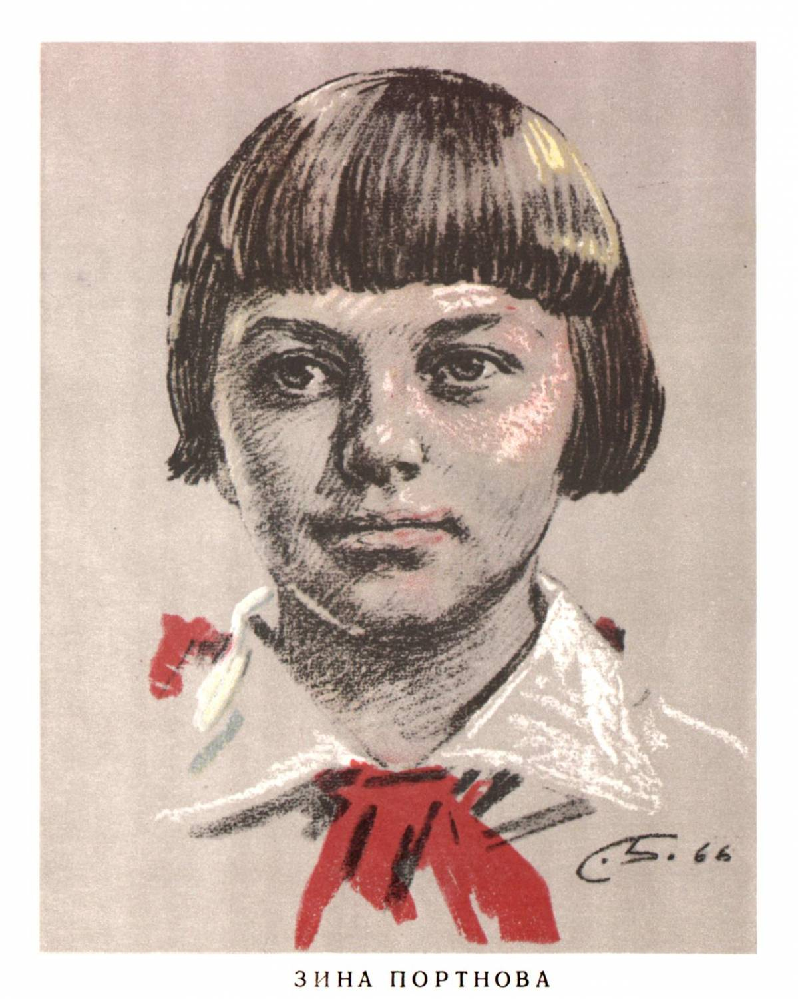
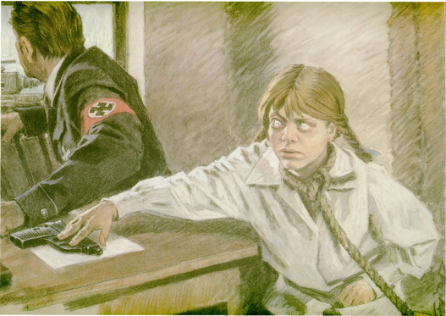
Зина Портнова
1 июля 1958 года Зине Портновой посмертно присвоили звание Героя Советского Союза.

Slide 4
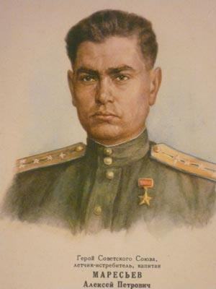
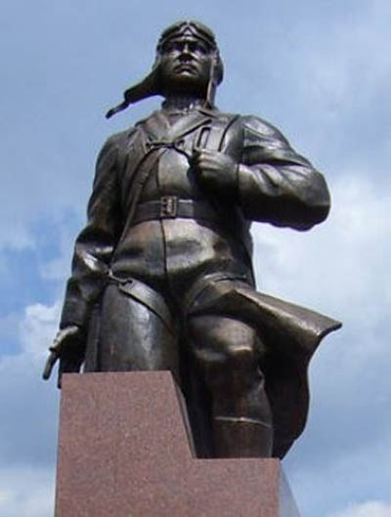
Алексей Петрович Маресьев
Указом Президиума Верховного Совета СССР от 24 августа 1943 года гвардии старшему лейтенанту Маресьеву Алексею Петровичу присвоено звание Героя Советского Союза с вручением ордена Ленина и медали «Золотая Звезда»

Slide 5
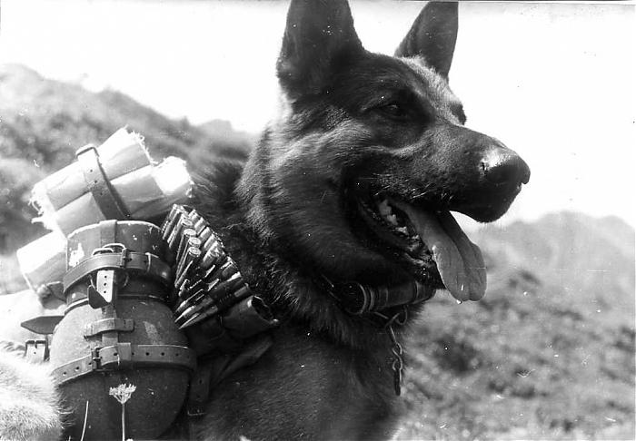
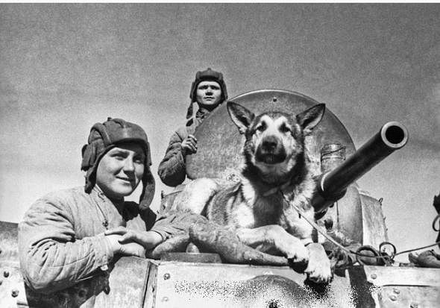
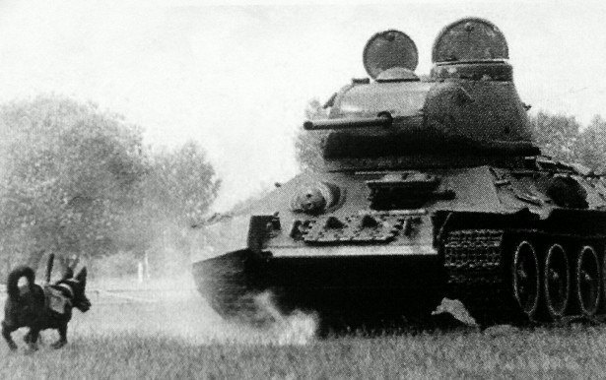
Собака Джульбарс
21 марта 1945 года за успешное выполнение боевого задания Джульбарс был награжден медалью «За боевые заслуги». Это единственный случай за время войны, когда собака удостоилась боевой награды.

Slide 6
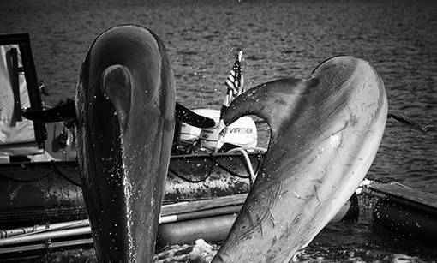
Боевые дельфины
Специально тренированные военные дельфины способны находить подводные мины и спасать водолазов и моряков, которые попали в беду. Подобно собакам, они проходили дрессировку и обучение, а затем отправлялись на фронт

Slide 7
